Slide 1


DIGITÁLNÍ UČEBNÍ MATERIÁL
Číslo projektu | CZ.1.07/1.5.00/34.0969
Název školy | Gymnázium Česká a Olympijských nadějí, České Budějovice, Česká 64
Název materiálu | VY_52_INOVACE_PR_3E_KUT_15_NASZIVOTNISTYL
Autor | Mgr. Barbora Kutilová
Tematický okruh | Environmentální výchova
Ročník | tercie víceletých gymnázií, 8. ročník ZŠ
Datum tvorby | prosinec 2013
Anotace | Učební materiál předkládá vyučujícím přírodopisu různá témata pro diskuzi se žáky o životním stylu v dnešní době.
Metodický pokyn | Materiál je využitelný jako prezentace při frontální výuce, ke skupinové výuce i k procvičování učiva přírodopisu na nižším stupni víceletých gymnázií a na 2. stupni základních škol.
Pokud není uvedeno jinak, použitý materiál je z vlastních zdrojů autora.

Slide 2
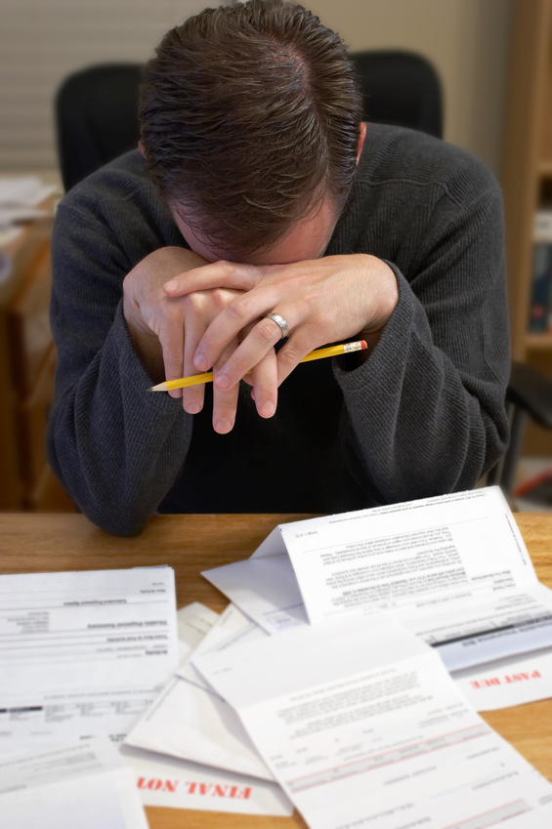
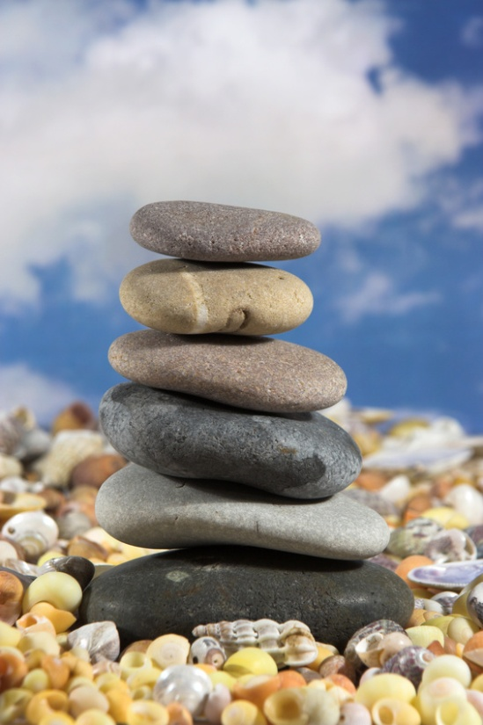
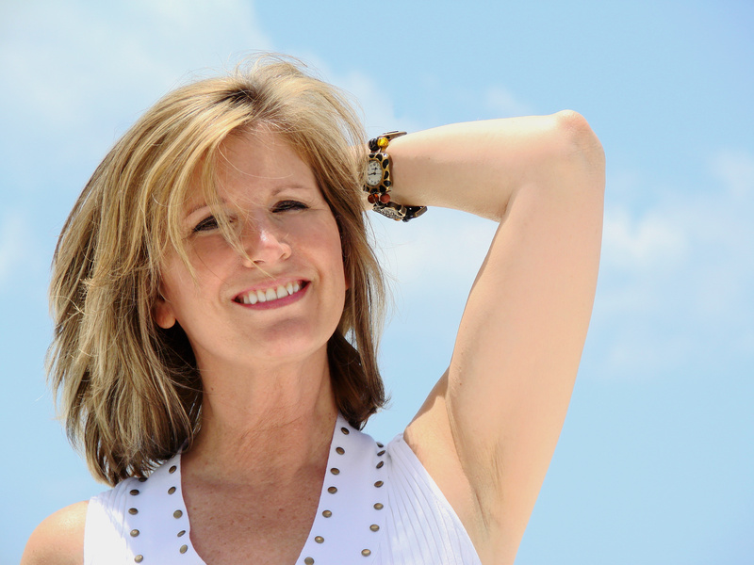
Náš životní styl

Slide 3
Metodický pokyn:
Digitální učební materiál nabízí vyučujícím možnost, jak na základě rozmanitých
úloh zpestřit výuku a zároveň objasnit, procvičit a upevnit učivo.
Zábavnou a soutěžní formou rozvíjí u žáků schopnost získávat, zpracovávat
a vyhodnocovat nové informace a prezentovat je před ostatními.
Žáci mohou pracovat jednotlivě nebo ve skupinách, v nichž se učí spolupracovat
a zároveň zaujmout a obhájit vlastní postoj.
Při řešení úloh je doporučováno umožnit žákům pracovat s internetem.
Materiál je také možné využít pro odlehčení výuky vytištěný jako pracovní listy,
kdy žáci pracují s textem (pojmy) a s obrázky (poznávání zástupců rostlin
a živočichů) a tím zúročí znalosti z předchozí výuky přírodopisu.

Slide 4
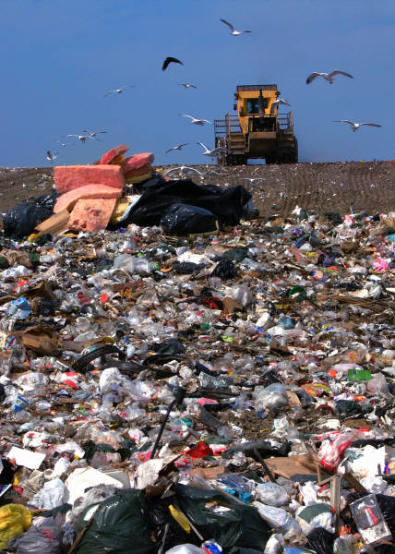

Náš životní styl
Zdraví člověka závisí z 80% na jeho životním stylu.
Vlivy působící na náš životní styl:
1. prostředí, v něm žijeme
+ čisté životní prostředí, kvalitní potraviny a voda, dostatečná hygiena, vhodné sociální zázemí
- znečištěné ovzduší, nebezpečné chemikálie, nadměrný hluk, přírodní nebezpečí

Slide 5
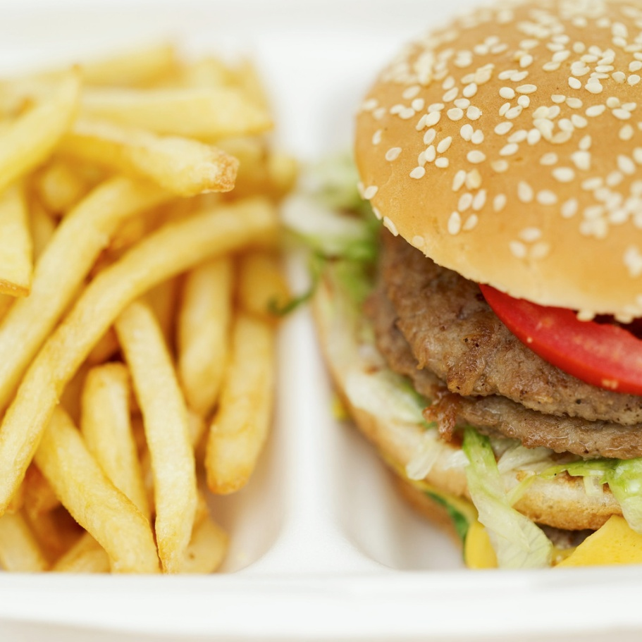
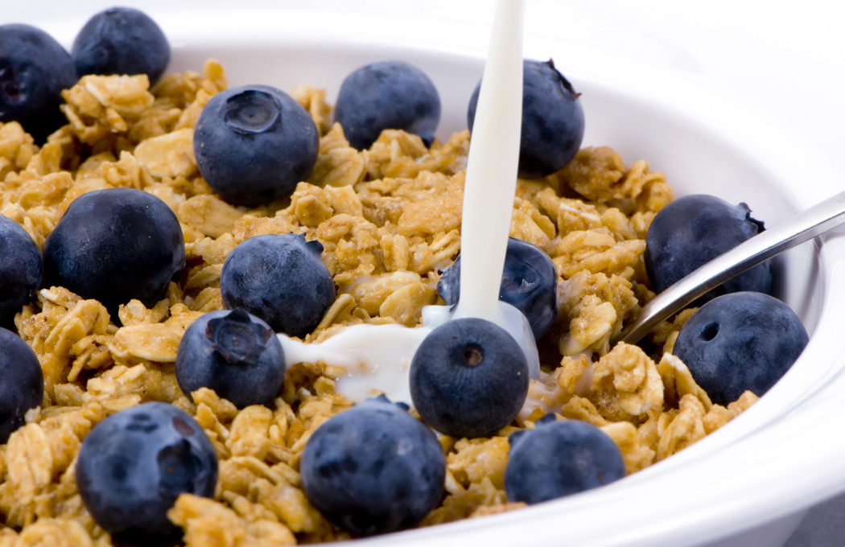
2. způsob stravování a pitný režim
+ zdravá a vyvážená strava, dostatek vhodných tekutin, správné stravovací návyky
- malý/nadměrný/nepravidelný přísun potravy, nezdravá strava, nedodržování pitného režimu, nedostatek vlákniny, vitamínů

Slide 6
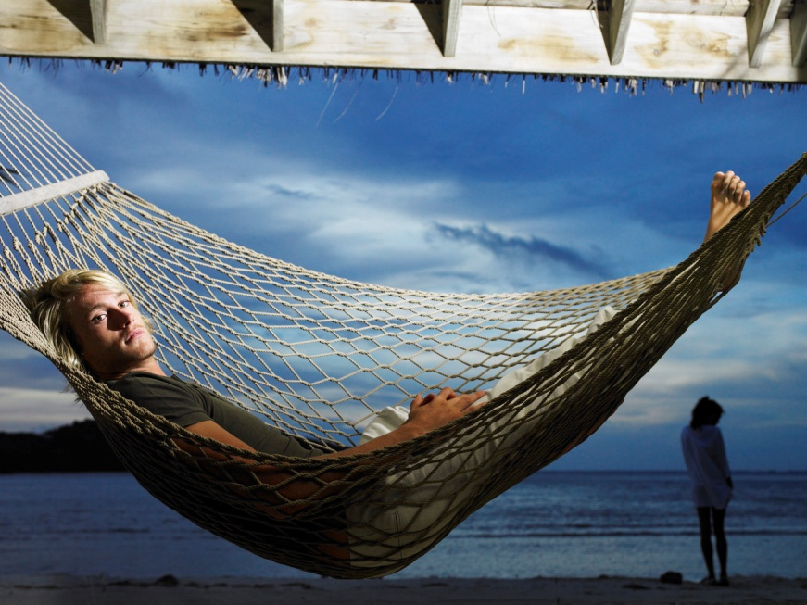

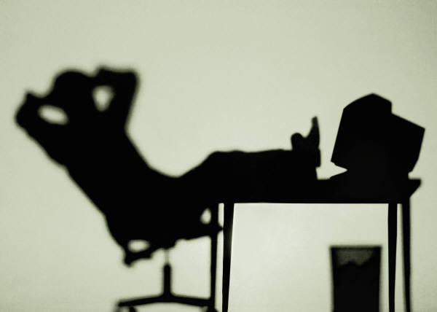
3. pracovní vypětí a stres, relaxace
+ pravidelný denní režim, dostatek času pro relaxaci (různé aktivity, zejm. pohyb na čerstvém vzduchu), kvalitní spánek
- hektický způsob života, stres, únava (užívání povzbuzujících a návykových látek)

Slide 7

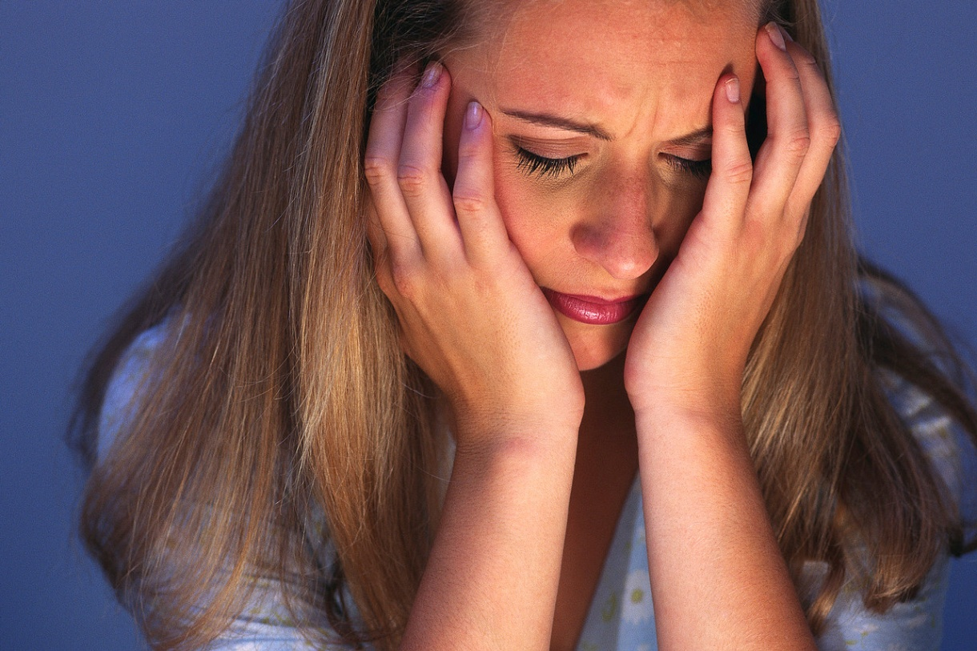
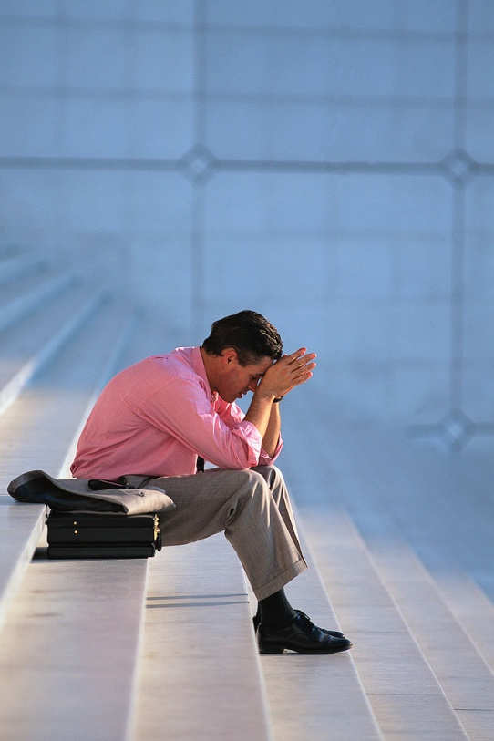
4. životní postoj
+ pozitivní myšlení, psychická pohoda, pevné sociální vazby v rodině, zdravé vztahy ve škole, v práci
- strach, deprese, ztráta životního elánu, negativismus, nezodpovědnost k sobě a k okolí

Slide 8
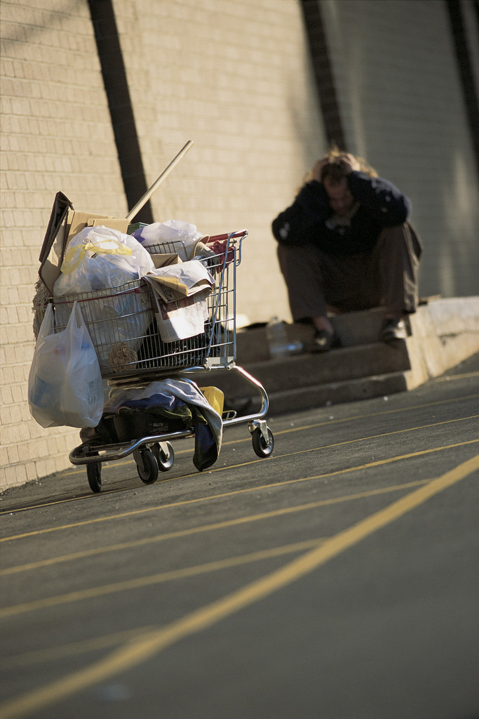
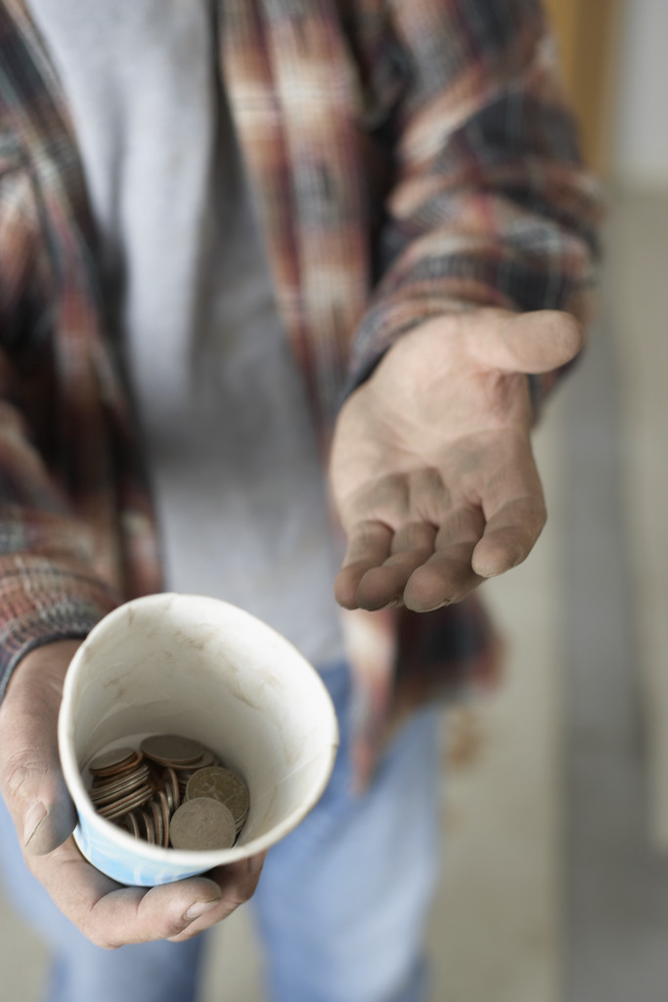
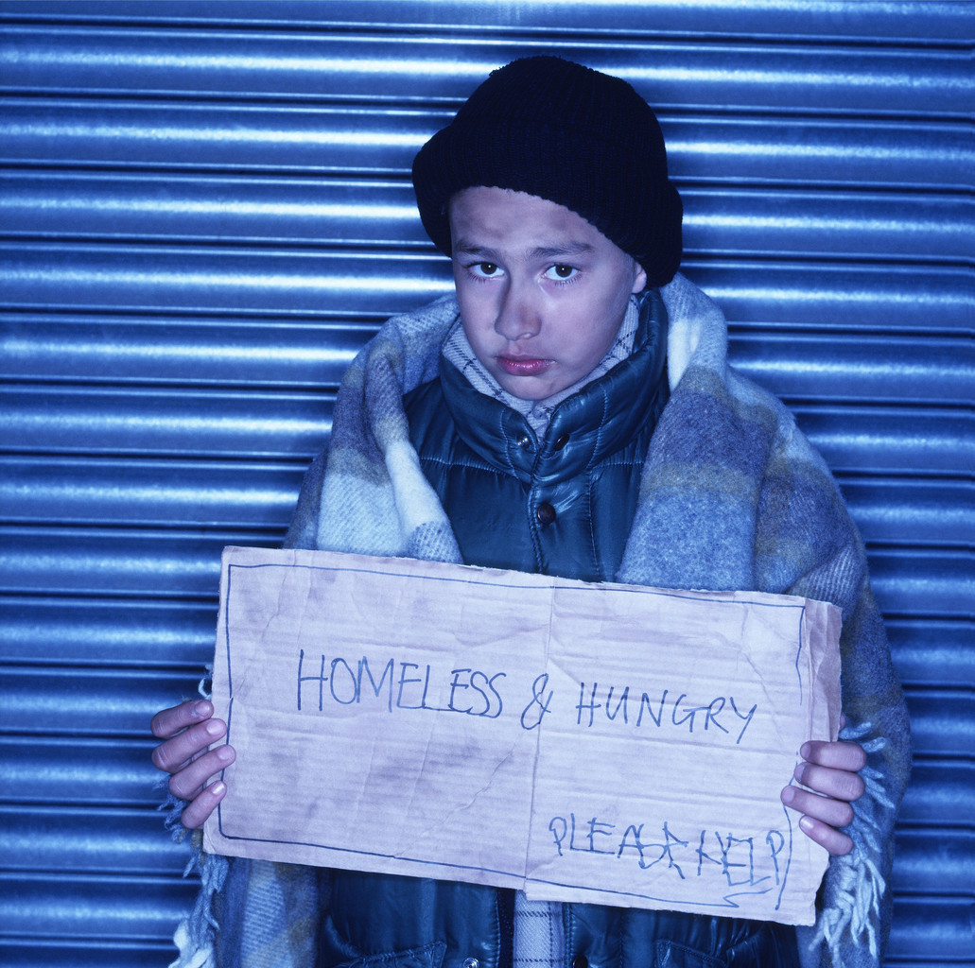
5. chudoba
- přímá úměra s horšími podmínkami pro život (špatné sociální zázemí, vyčlenění ze společnosti, nedostatek financí na nákup kvalitních potravin, na lepší zdravotní péči, ztráta naděje na zlepšení situace)

Slide 9
Úkoly pro skupinovou práci
- 5 pracovních skupin, v nichž žáci pracují s internetem, diskutují, závěrem zástupce skupiny přednese návrhy ostatním skupinám
1. Navrhněte, jak by mělo vypadat efektivní trávení volného času.
2. Objasněte, v čem spočívá správný pitný režim.
3. Navrhněte, jak je možné posilovat obranyschopnost organismu.
4. Zjistěte, které pohybové aktivity patří mezi nejvhodnější.
5. Navrhněte, jak si udržet psychickou rovnováhu a duševní svěžest po celý život.

Slide 10
řešení
1. Navrhněte, jak by mělo vypadat efektivní trávení volného času.
- četba knih, poslech hudby, meditace, záliby, domácí práce, sport, setkávání s lidmi, pobyt v přírodě...
2. Objasněte, v čem spočívá správný pitný režim.
- čistá voda, ovocné čaje, minerální voda, ovocné šťávy, množství závisí na věku, ročním období a fyzické námaze, cca 2-3 litry tekutin denně
3. Navrhněte, jak je možné posilovat obranyschopnost organismu.
- očkování, dostatek vitamínů a minerálů v potravě, častý pohyb na čerstvém vzduchu, otužování…
4. Zjistěte, které pohybové aktivity patří mezi nejvhodnější.
- pěší turistika, plavání, jízda na kole, běh na lyžích, běžná fyzická námaha při práci a domácích činnostech…
5. Navrhněte, jak si udržet psychickou rovnováhu a duševní svěžest po celý život.
- udržovat přátelství s dobrými lidmi, neustále se vzdělávat, vyhledávat nové informace, ctít životní optimismus – veselá mysl=půl zdraví…

Slide 11
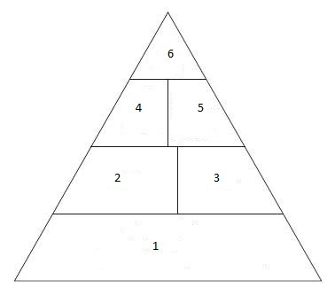
Potravinová pyramida
- k číslům 1-5 v pyramidě přiřaď správně příslušné typy potravin
- práce pro jednotlivce, možné zadat ve třídě jako soutěžní úkol
A: zelenina
B: maso, vejce, ořechy, luštěniny
C: obiloviny, brambory, rýže,
těstoviny, pečivo
D: sladkosti
E: mléko, jogurty, sýry
F: ovoce

Slide 12
řešení
C obiloviny, brambory, rýže, těstoviny, pečivo
A zelenina
F ovoce
E mléko, jogurty, sýry
B maso, vejce, ořechy, luštěniny
D sladkosti

Slide 13
Úkoly pro skupinovou práci
- vyhledejte význam pojmu na internetu, objasněte ho ostatním a posuďte jeho souvislost s naším životním stylem a jeho vliv na zdraví člověka
- 3 pracovní skupiny, v nichž žáci vyhledávají informace o zadaném pojmu na internetu, posuzují jeho souvislost s naším životním stylem a jeho vliv na zdraví člověka, závěrem zástupce skupiny seznámí ostatní ze zjištěnými informacemi
- možné zadat žákům také jako domácí úkol
STRES
IMUNITA
RELAXACE

Slide 14
řešení
STRES je reakce organismu na mimořádně zátěžové situace.
IMUNITA označuje schopnost organismu bránit se proti vlivům pocházejícím z vnějšího i vnitřního prostředí.
RELAXACE znamená uvolnění. Působí proti psychickému i tělesnému napětí a přepínání.

Slide 15
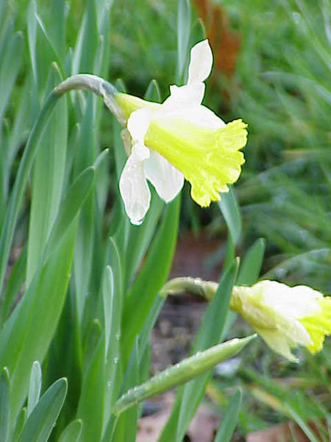
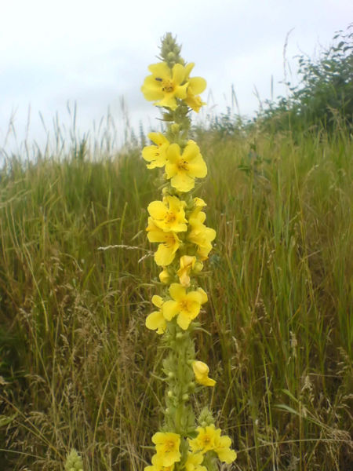
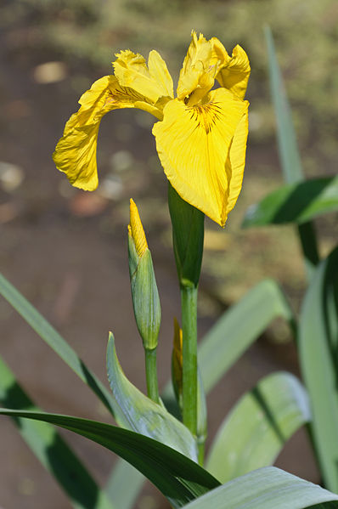
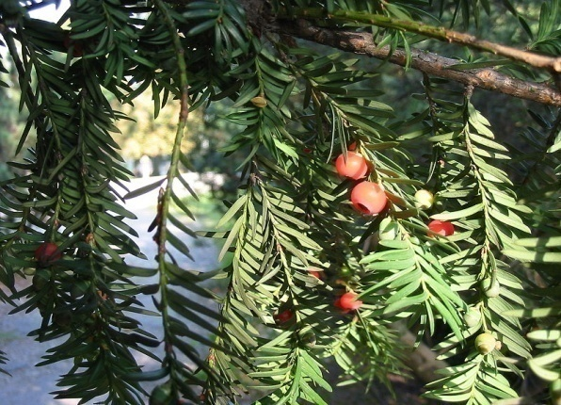
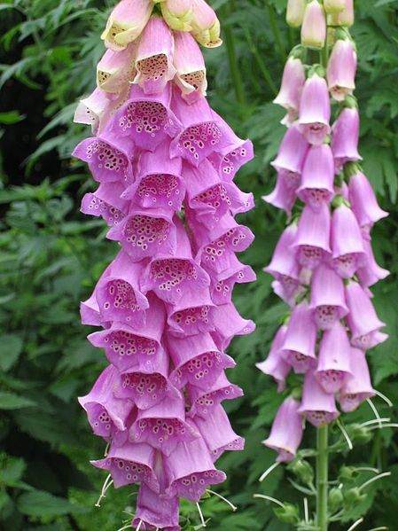
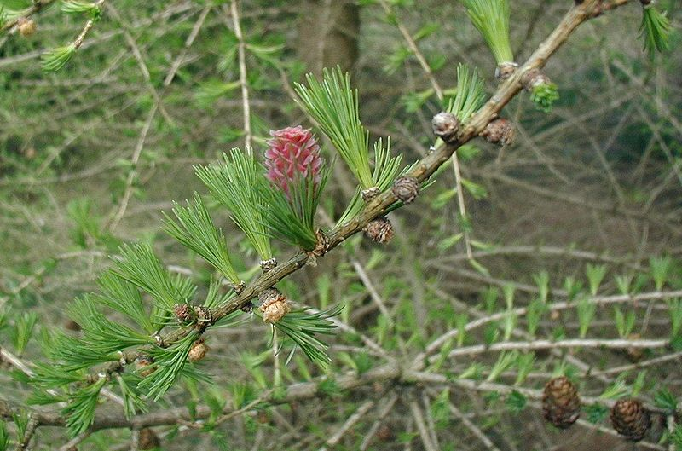
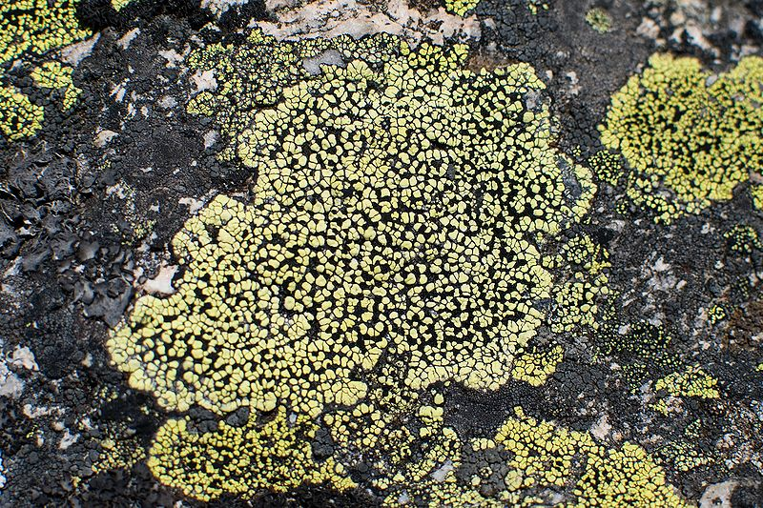
Doplňovačka
- poznej a pojmenuj rostlinu na obrázku a podle uvedeného čísla doplň příslušné písmeno do tajenky
1. 2. 3. 4. 5. 6. 7.
1. (1) 2. (2) 5. (1)
4. (2) 3. (1) 7. (1)
6. (2)

Slide 16
řešení
- diskuse se žáky o vlivu látky (= tajenka) na náš životní styl a na zdraví člověka
1. 2. 3. 4. 5. 6. 7.
1. (1) narcis N
2. (2) divizna I
3. (1) kosatec K
4. (2) modřín O
5. (1) tis T
6. (2) lišejník I
7. (1) náprstník N
N | I | K | O | T | I | N

Slide 17
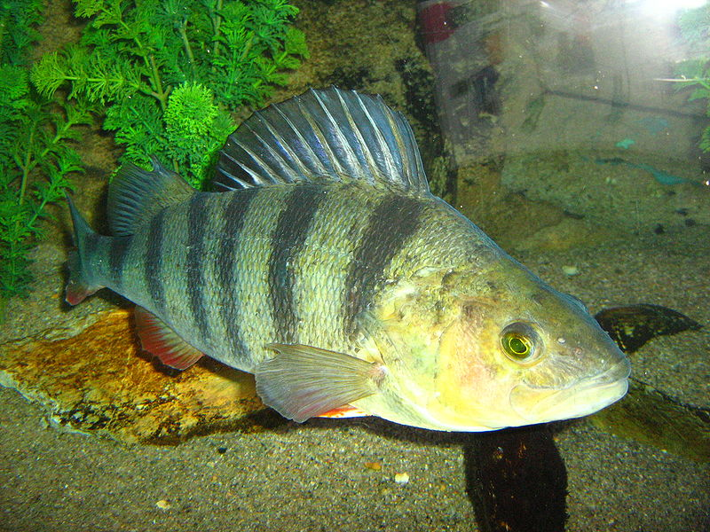
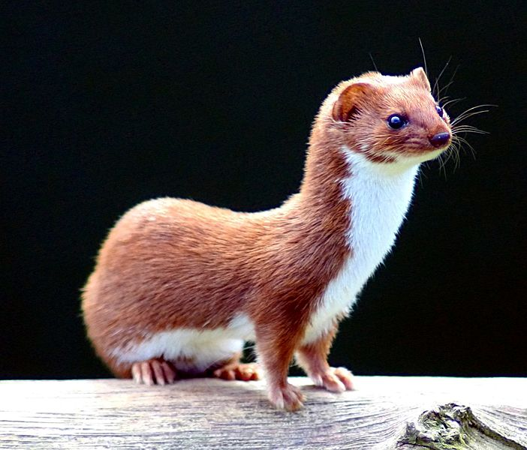
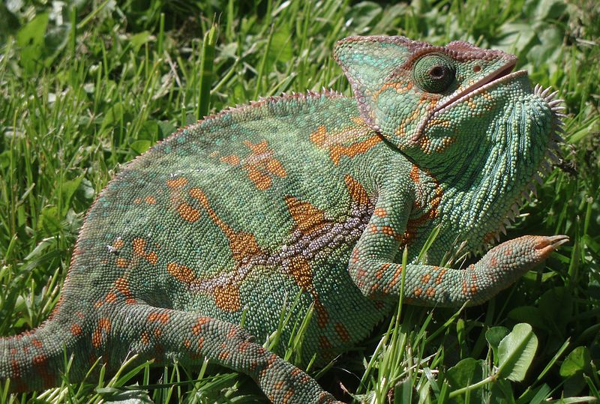
Doplňovačka
- poznej a pojmenuj živočichy na obrázcích a sestav tajenku z prvních písmen jejich názvů
1. 2. 3. 4. 5. 6. 7. 8. 9. 10.
Obr. 1 Obr. 2 Obr. 3

Slide 18
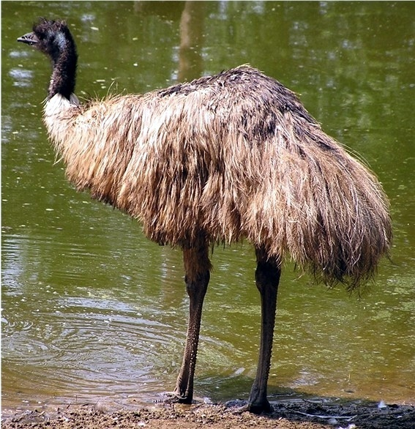
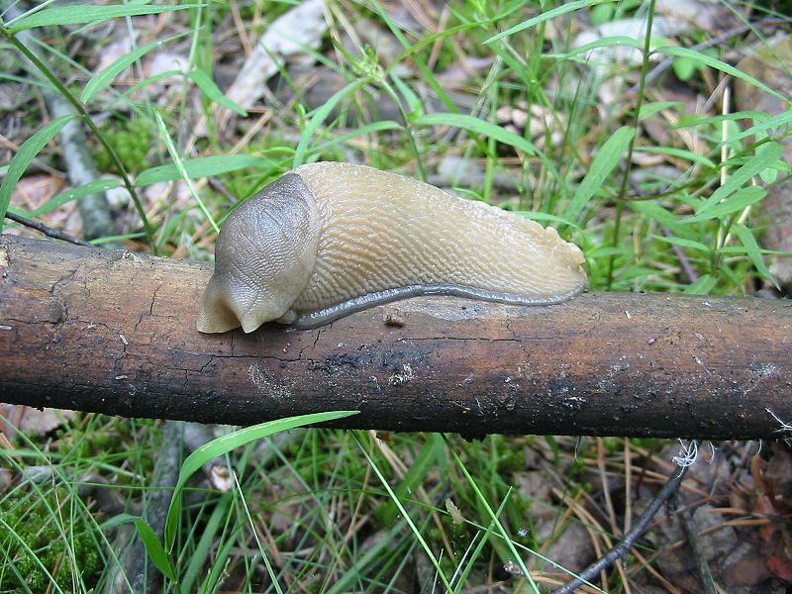
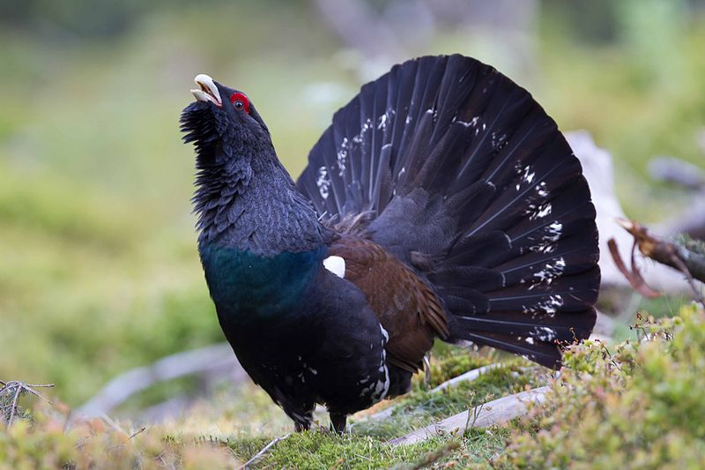
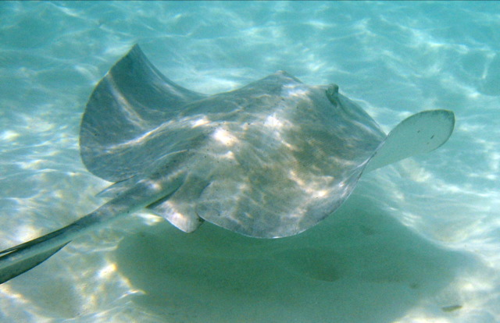
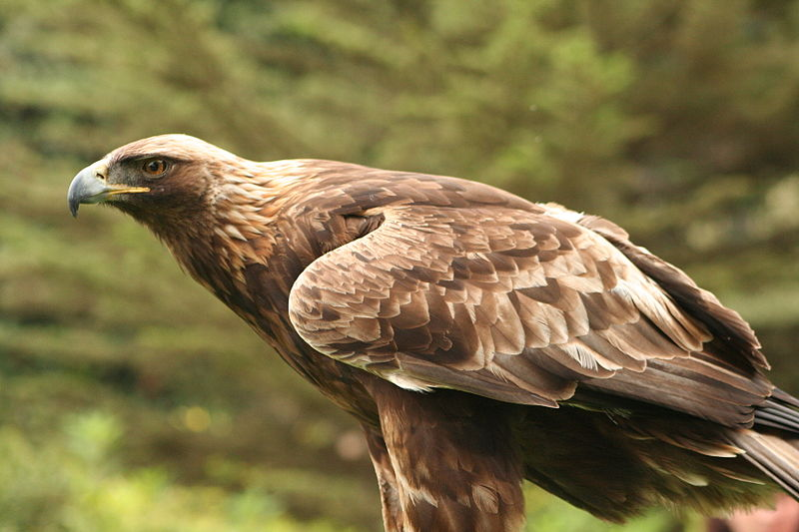
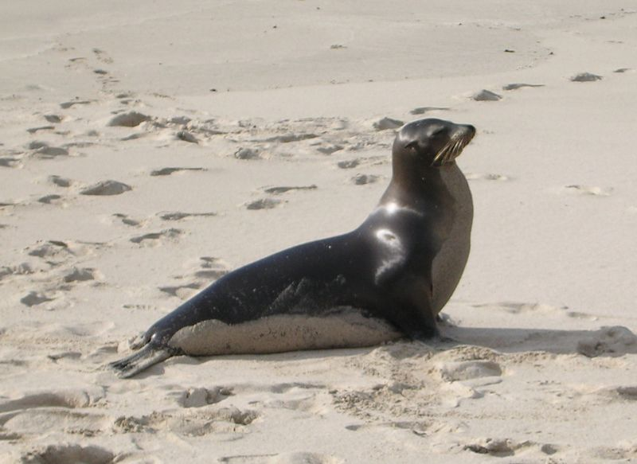
Obr. 4 a 7 Obr. 5 Obr. 6
Obr. 8 Obr. 9 Obr. 10

Slide 19
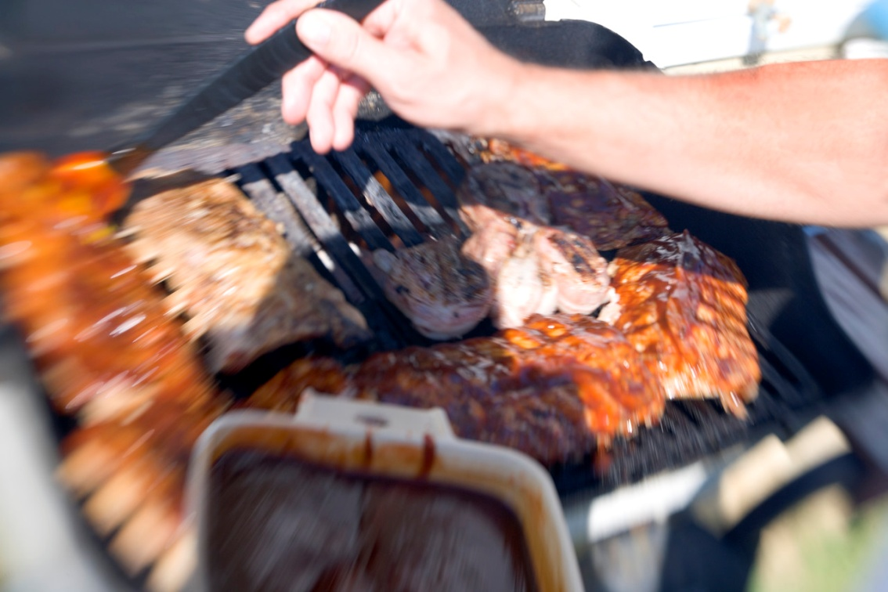
řešení
- poznej a pojmenuj živočichy na obrázcích a sestav tajenku z prvních písmen jejich názvů
- diskuse se žáky o vlivu látky (= tajenka) na náš životní styl a na zdraví člověka
1. 2. 3. 4. 5. 6. 7. 8. 9. 10.
Obr. 1 chameleon CH
Obr. 2 okoun O
Obr. 3 lasice L
Obr. 4 emu E
Obr. 5 slimák S
Obr. 6 tetřev T
Obr. 7 emu E
Obr. 8 rejnok R
Obr. 9 orel O
Obr. 10 lachtan L
CH | O | L | E | S | T | E | R | O | L

Slide 20
Křížovka
- do křížovky vepiš příslušné pojmy podle legendy a přečti tajenku
↓
smrtelný virus
hormon slinivky břišní
přenosná nákaza
1. prst
kost v páteři
orgán zraku
vnější ucho

Slide 21
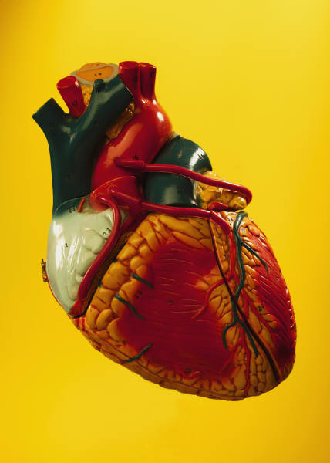
řešení
- diskuse se žáky o souvislosti choroby (= tajenka) s naším životním stylem, o příčinách vzniku a možnostech prevence
↓
smrtelný virus
hormon slinivky břišní
přenosná nákaza
1. prst
kost v páteři
orgán zraku
vnější ucho
 |  | H | I | V
 |  | I | N | Z | U | L | Í | N
 | I | N | F | E | K | C | E
 |  | P | A | L | E | C
 | O | B | R | A | T | E | L
 |  | O | K | O
B | O | L | T | E | C

Slide 22
Skrývačka
- najdi v následující větě látku pro člověka nebezpečnou,
popiš její vliv na lidské zdraví a na životní styl,
zdůrazni hrozbu vzniku závislosti
Velmi dlouho jsem váhal, koho Lence do skupiny doporučit.

Slide 23


řešení
- diskuse se žáky o příčinách vzniku závislosti na alkoholu, o jejích projevech a důsledcích, o možnostech prevence a léčby, o naději na změnu životního stylu
Velmi dlouho jsem váhal, koho Lence do skupiny doporučit.
ALKOHOL

Slide 24
Skrývačka
- přeházením písmen poskládej název choroby, objasni její příčiny vyplývající z našeho životního stylu, zdůrazni její nebezpečí pro lidské zdraví a navrhni možnosti prevence a léčby
I B A T O Z E

Slide 25

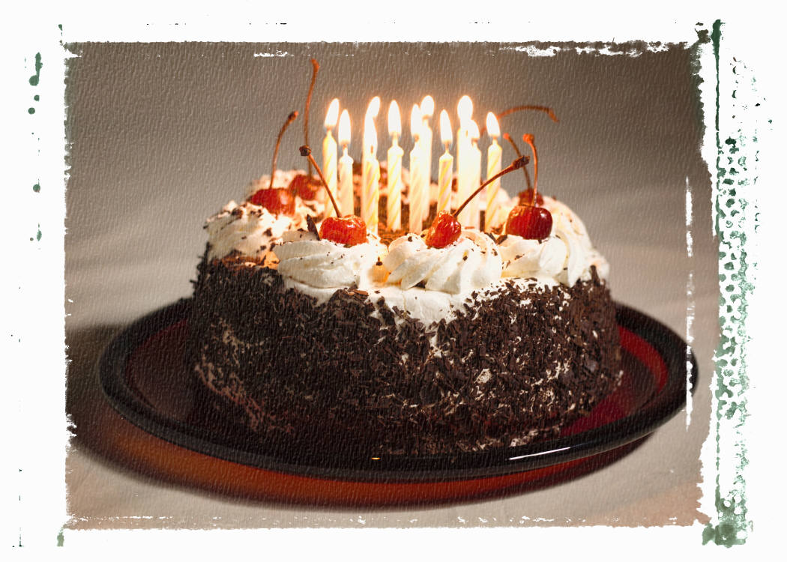
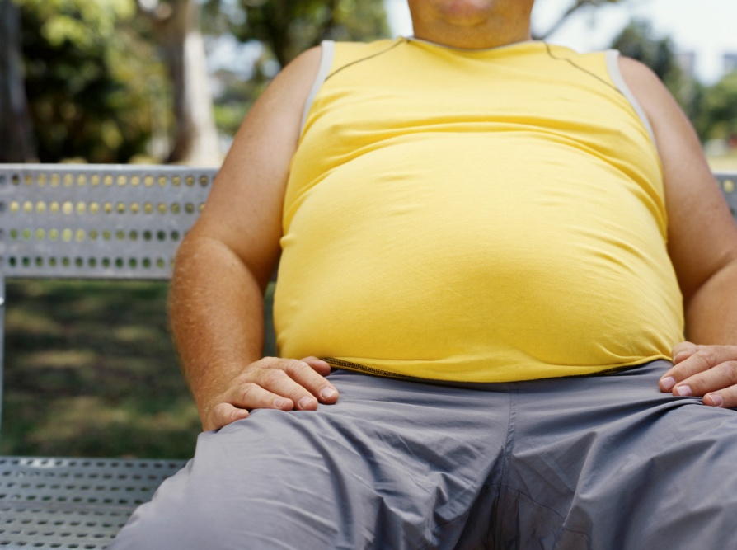
VIII. řešení
- diskuse se žáky o příčinách vzniku obezity, o jejích příznacích a důsledcích,
o možnostech prevence a léčby, o naději na změnu životního stylu
I B A T O Z E O B E Z I T A

Slide 26
Zdroje obrázků :
IV.
Obr. 1: http://commons.wikimedia.org/wiki/File:Narcissus_pseudonarcissus0.jpg
Obr. 2: http://commons.wikimedia.org/wiki/File:Verbascum_densiflorum_S2.jpg
Obr. 3: http://commons.wikimedia.org/wiki/File:Iris_pseudacorus_iris_des_marais.jpg
Obr. 4: http://commons.wikimedia.org/wiki/File:Larix-decidua-shoot.JPG
Obr. 5: http://commons.wikimedia.org/wiki/File:Cis001_kpjas.jpg
Obr. 6: http://commons.wikimedia.org/wiki/File:Landkartenflechte.jpg?uselang=cs
Obr. 7: http://commons.wikimedia.org/wiki/File:Digitalis_Purpurea.jpg
V.
Obr. 1: http://commons.wikimedia.org/wiki/File:Ev%C5%BEenek.jpg
Obr. 2: http://commons.wikimedia.org/wiki/File:PercheCommune.jpg
Obr. 3: http://commons.wikimedia.org/wiki/File:Mustela_nivalis_-British_Wildlife_Centre-4.jpg
Obr. 4, 7: http://commons.wikimedia.org/wiki/File:Emoe.jpg
Obr. 5: http://commons.wikimedia.org/wiki/File:Slug_260605_kpjas.jpg
Obr. 6: http://commons.wikimedia.org/wiki/File:David_Palmer_Capercaillie.jpg
Obr. 8: http://commons.wikimedia.org/wiki/File:Stingray_underwater.jpg
Obr. 9: http://commons.wikimedia.org/wiki/File:Aquila_chrysaetos_Flickr.jpg
Obr. 10: http://commons.wikimedia.org/wiki/File:Zalophus_californianus_wollebaeki.JPG
Zbývající obrázky v tomto materiálu jsou kliparty dostupné pod licencí Microsoft Office 2010
na www.office.microsoft.com.
Zdroje:

Slide 27
Zdroje pro text :
www.zdravycech.cz
www.hubnuti-hubnuti.cz
www.lecivemasaze.info
www.centrumzdravibrno.cz
www.zdravi.foodnet.cz
www.zdrave.cz
www.ordinace.cz
www.vimcojim.cz
www.vyziva.estranky.cz
Materiál je určen pro bezplatné používání pro potřeby výuky a vzdělávání
na všech typech škol a školských zařízeních. Jakékoliv další využití podléhá
autorskému zákonu. Toto dílo je k dispozici pod licencí Cc BY-SA.

